Slide 1
Gode råd til de to skrivedage

Slide 2
Lav en tidsplan
Skrivedag 1 | Skrivedag 2
 | Kl.14: Opgaven Kl.15: Evalueringsskemaet
HÅRD DEADLINE!

Slide 3
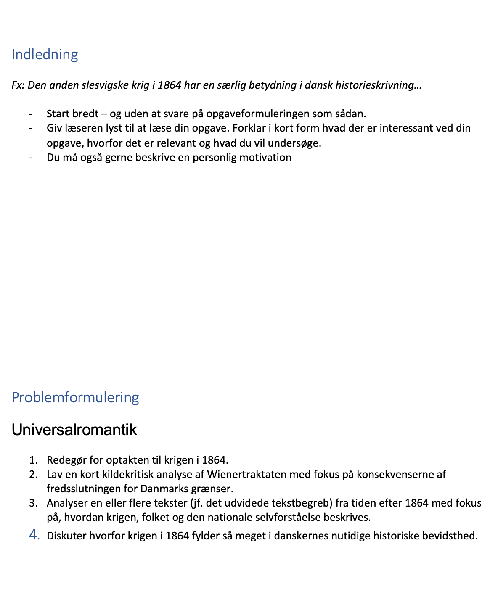
Brug skabelonen
Og hvis I IKKE bruger den, så tjek at jeres dokument har nogenlunde samme struktur

Slide 4
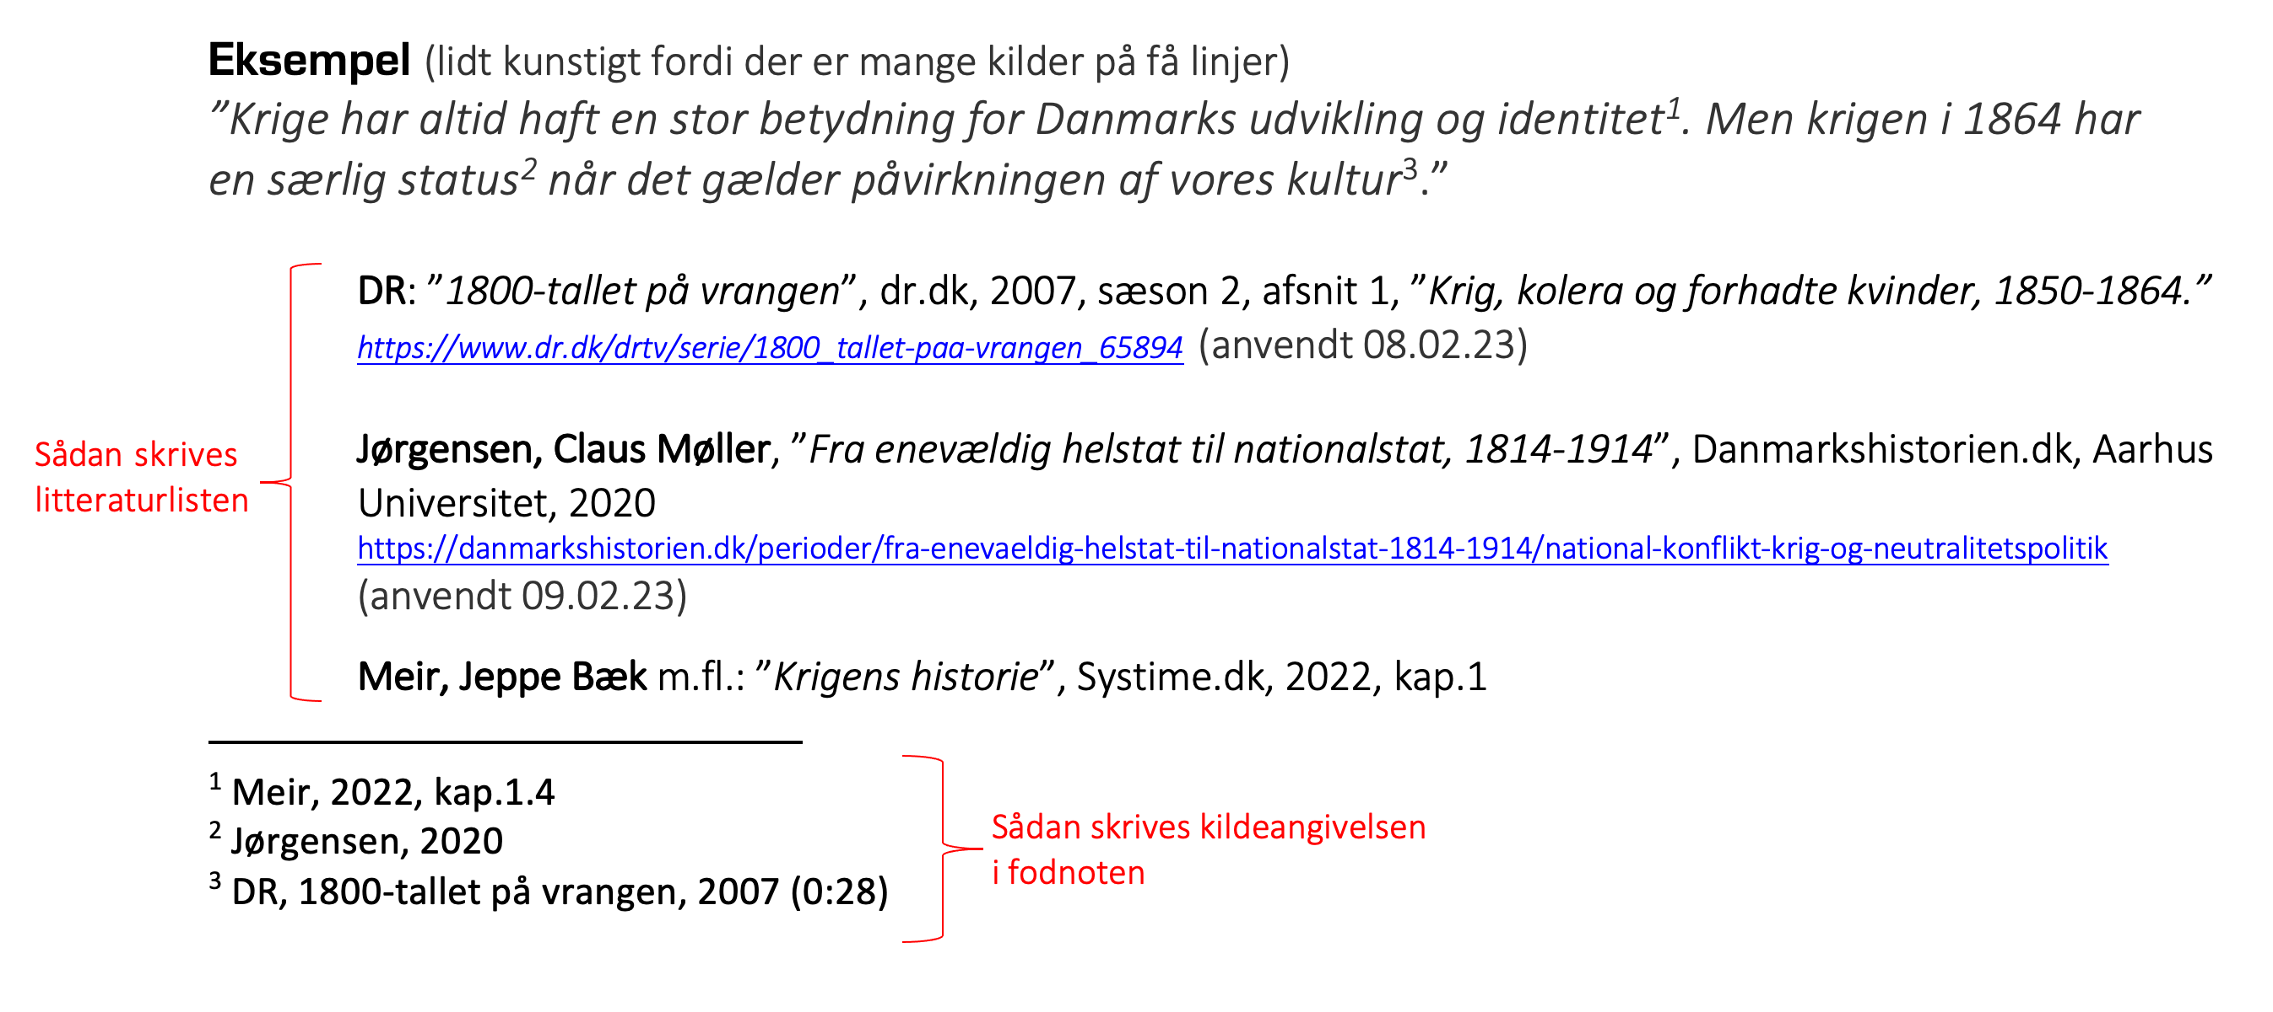
Fodnote og litteraturliste

Slide 5
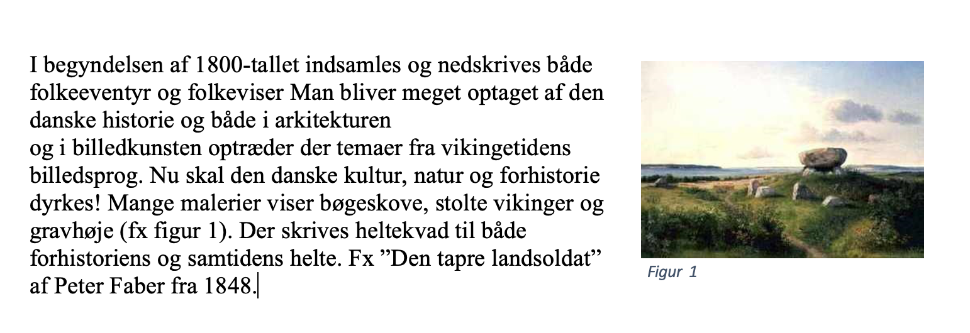
Illustration
Ikke for store billeder
Skal ALTID bruges til noget. Henvis til billedet i teksten!
Indsæt billedtekst med nr.
Anfør kilden i illustrationslisten (efter litteraturlisten)

Slide 6
Metodeafsnit
Brug af empiri
Selvfunden kilde
    Søgeteknik
    Kildekritik (brug videnshierarkiet)
Akademiske og videnskabelige publikationer
Fagbøger, lærebøger, faglige artikler
Populærvidenskabelige artikler
Magasiner, pjeser, ugeblade, nyhedsartikler, blogs mm.

Slide 7
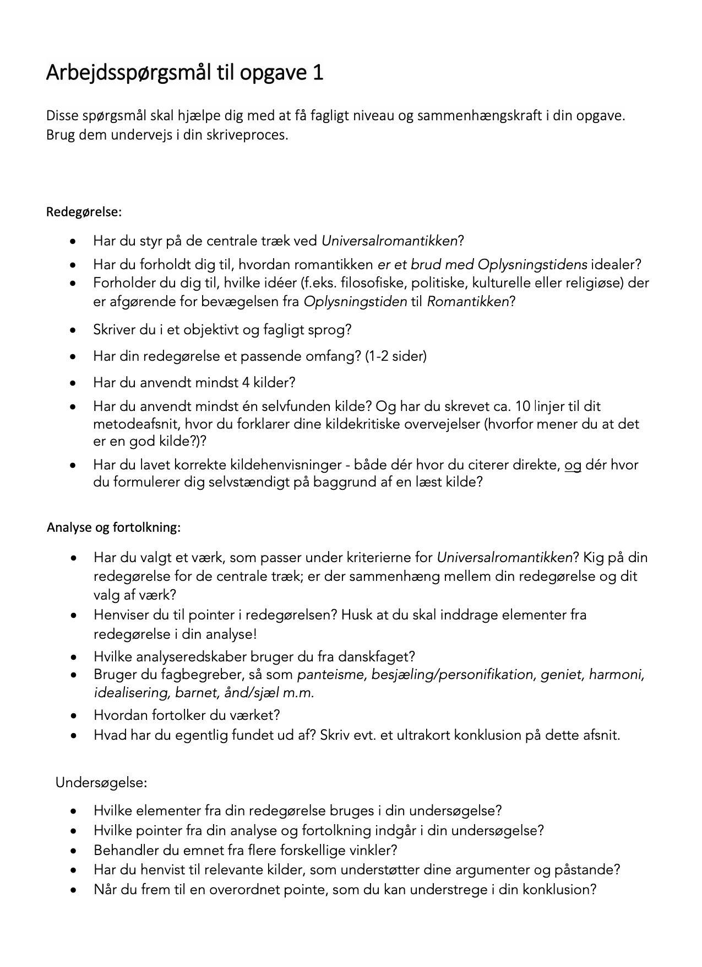
Brug gerne hjælpespørgsmålene

Slide 8
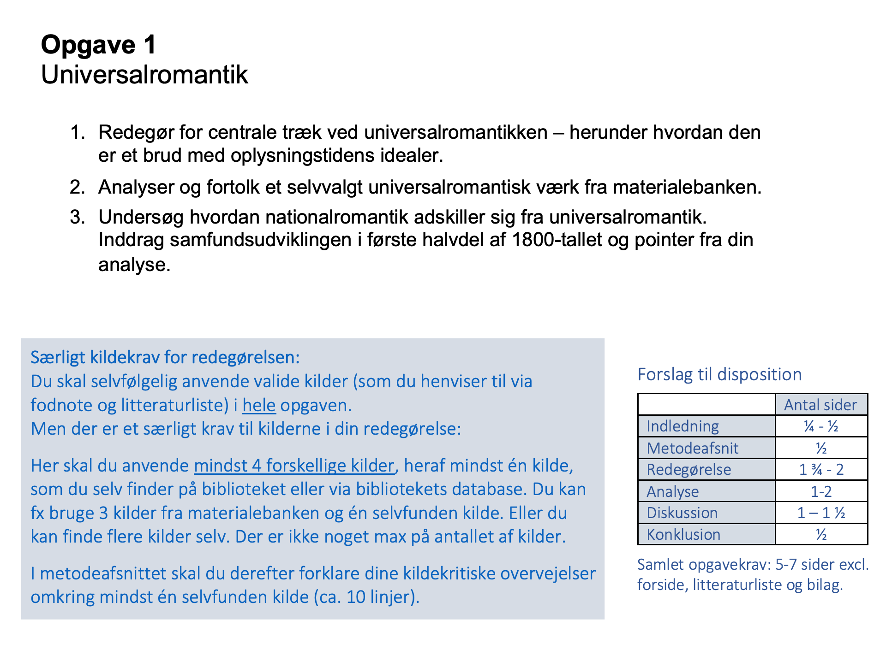
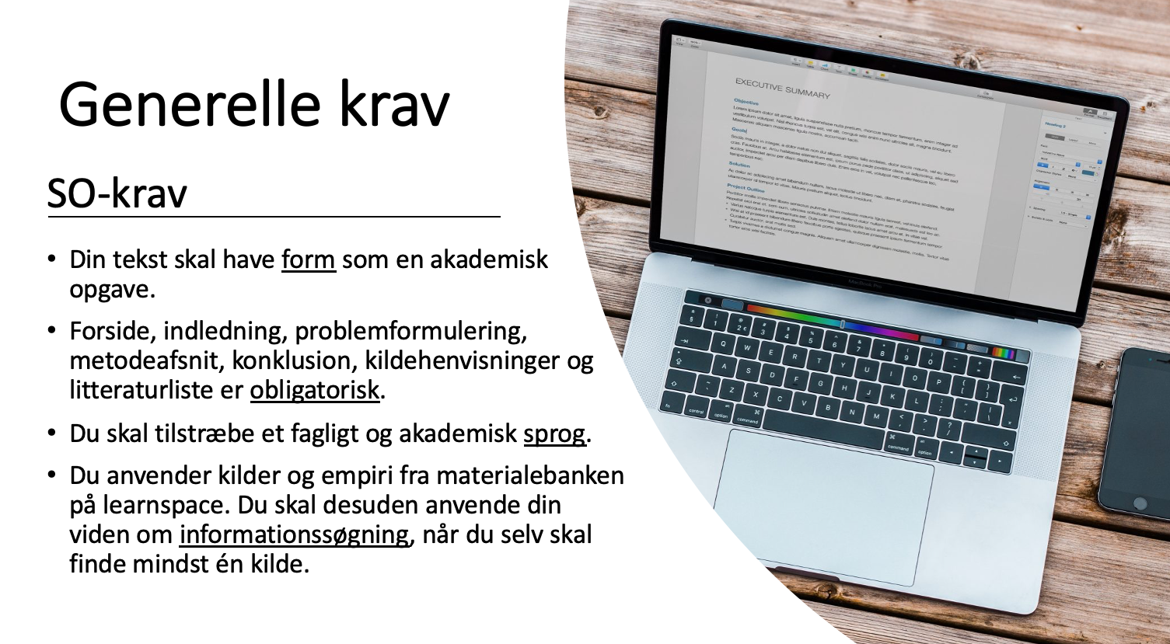
LÆS OPGAVEFORMULERINGEN!

Slide 9
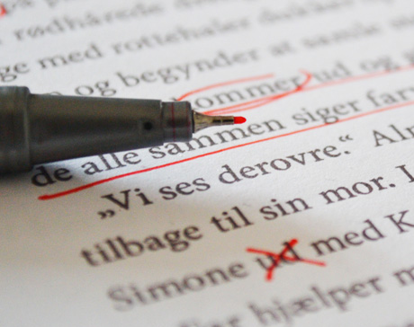
LÆS KORREKTUR!
Og man må gerne få hjælp!

Slide 10
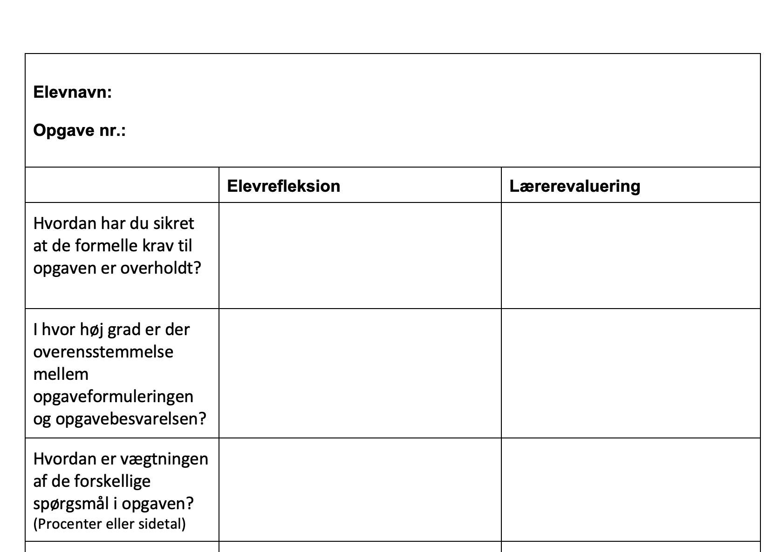
Evalueringsskema
Udfyldes efter aflevering
Tager ca. 1 time at udfylde
Deadline: 1 time efter selve opgaven
Afleveres på lectio
I får respons i samme skema
Udfyld alle felter
Skriv i hele sætninger
Brug gerne eksempler
Vejlederrespons
Forholder sig til din evaluering

